Slide 1

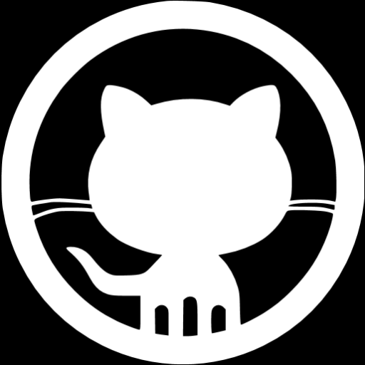
Index
0. 시작
1. 자기 소개
▼ 팀 작업
1. 슬라임 디펜스
2. 몬스터 스크램블
3. 핀볼 좀비
4. EscapeFrom
김웅섭
▼ 개인 작업
노력하는 개발자
1. 2023 전국 기능 경..
2. 2024 지방 기능 경..
3. Dialogue Syste..
4. 3D Rendering
2. 마무리

Slide 2
Index
자기 소개.txt
줄1
줄1
줄1
줄1
줄1
줄1
줄1
줄1
줄1
줄1
줄1
줄1
줄1
줄1
줄1
줄1
줄1
줄1
줄1
줄1
줄1
0. 시작
1. 자기 소개
▶ 팀 작업
▶ 개인 작업
2. 마무리

Slide 3
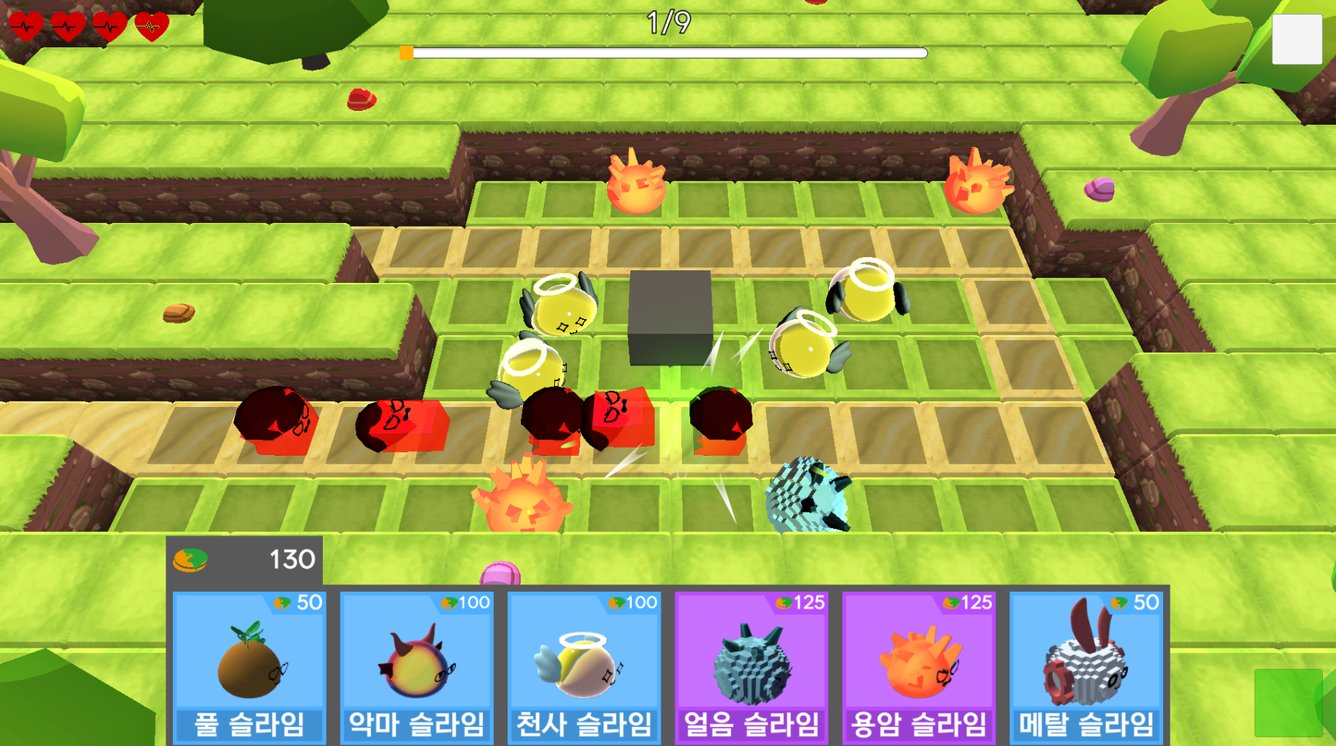
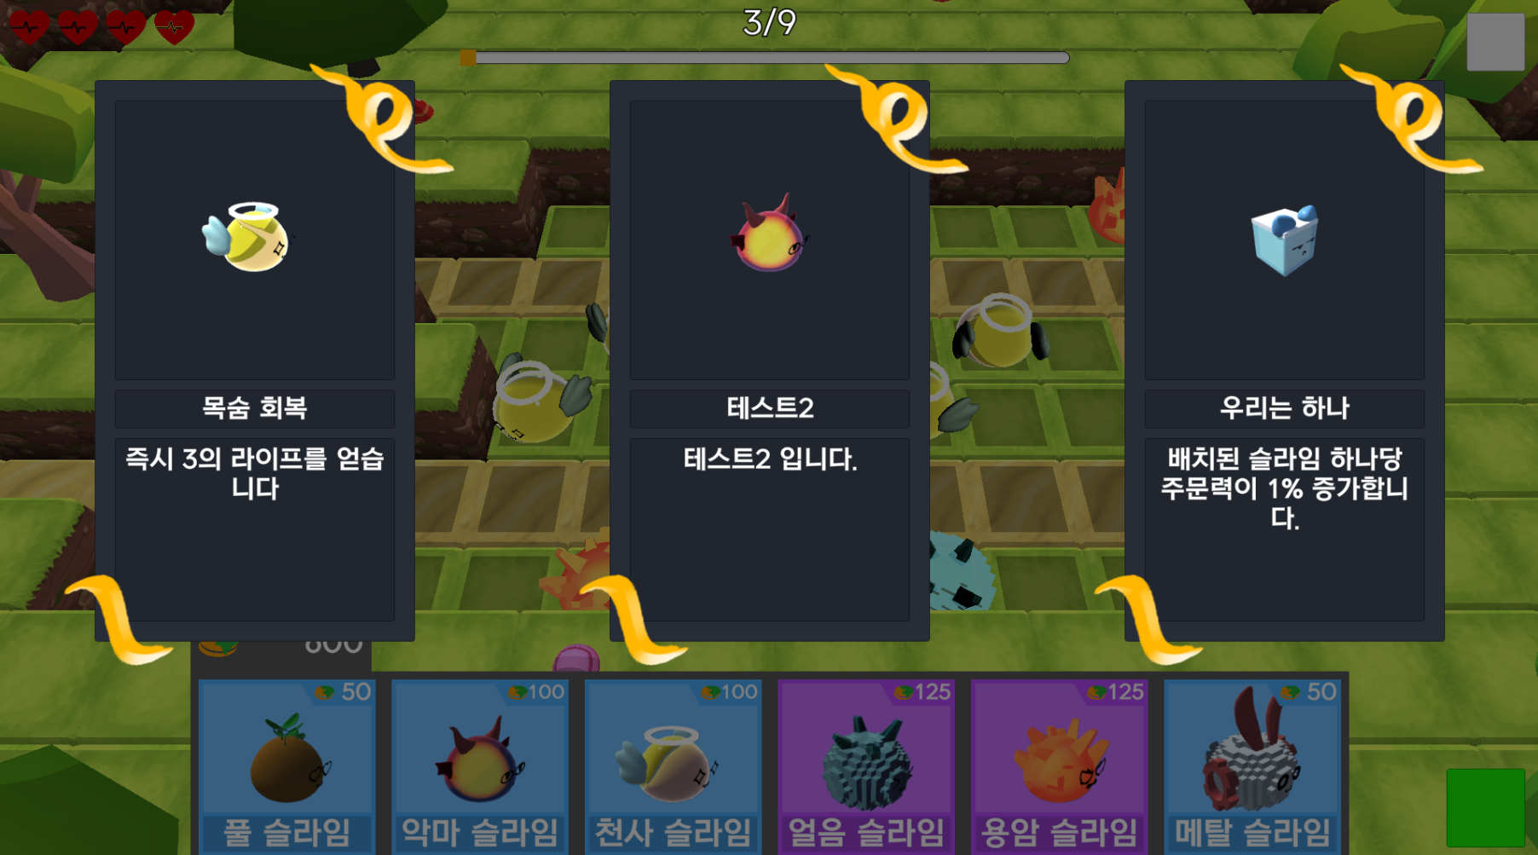
Index
ScreenSh..
Explain.txt
슬라임 디펜스
개발 언어
개발 기간
인원
C#, Unity
2개월
프로그래밍 1
기획 1
0. 시작
1. 자기 소개
▼ 팀 작업
1. 슬라임 디펜스
2. 몬스터 스크램블
3학년 때, 구글 플레이 스토어 출시를 목적으로 만들고 있던
디펜스 게임입니다.
메인 프로그래밍을 맡았습니다.
3. 핀볼 좀비
4. EscapeFrom
▶ 개인 작업
2. 마무리
● 배경 & 노력한 점
처음으로 출시를 목적으로 제작했던 게임인 만큼 게임을 최대한 예쁘게 만들려고 많은 노력을 했습니다.
특히, 아트가 없었던 탓에 여러 에셋들을 많이 찾아보고
최대한 조화롭게 어울러 질 수 있도록 하는 것이
큰 관건이였습니다.
● 기획자와의 원활한 작업을 위한 데이터 파싱
기획자가 보다 원활하게 작업할 수 있게 구글 스프레드 시트를
작성시 자동으로 인게임에 적용시켜 보다 쉽게 밸런싱을 할 수 있도록 하였습니다.
● 옵저버 패턴을 통한 스탯 시스템 구현
스탯 시스템을 구현하기 위하여 Dictionary와 옵저버
패턴을 적극 활용하였습니다.
● Batching, Occlusion culling 등의 최적화
모바일이 타겟인 만큼 끊김 현상을 최소화 하기 위하여 최적화 기법을 여럿 사용하였습니다.

Slide 4
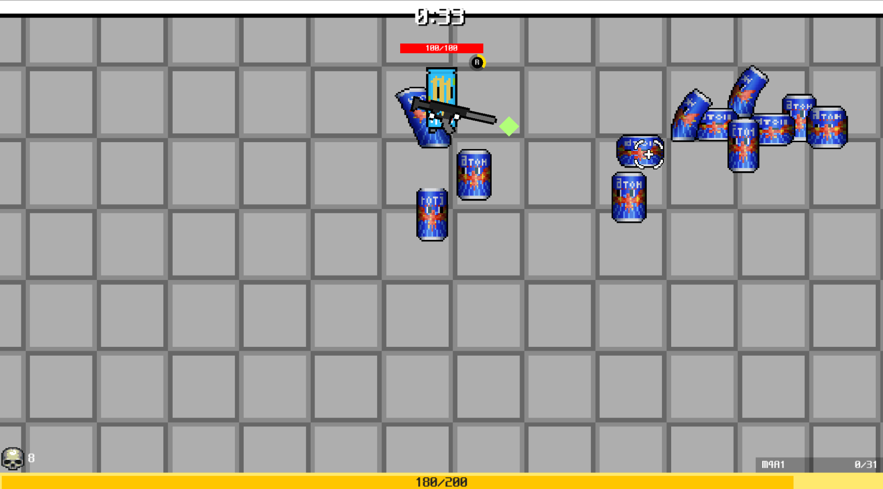
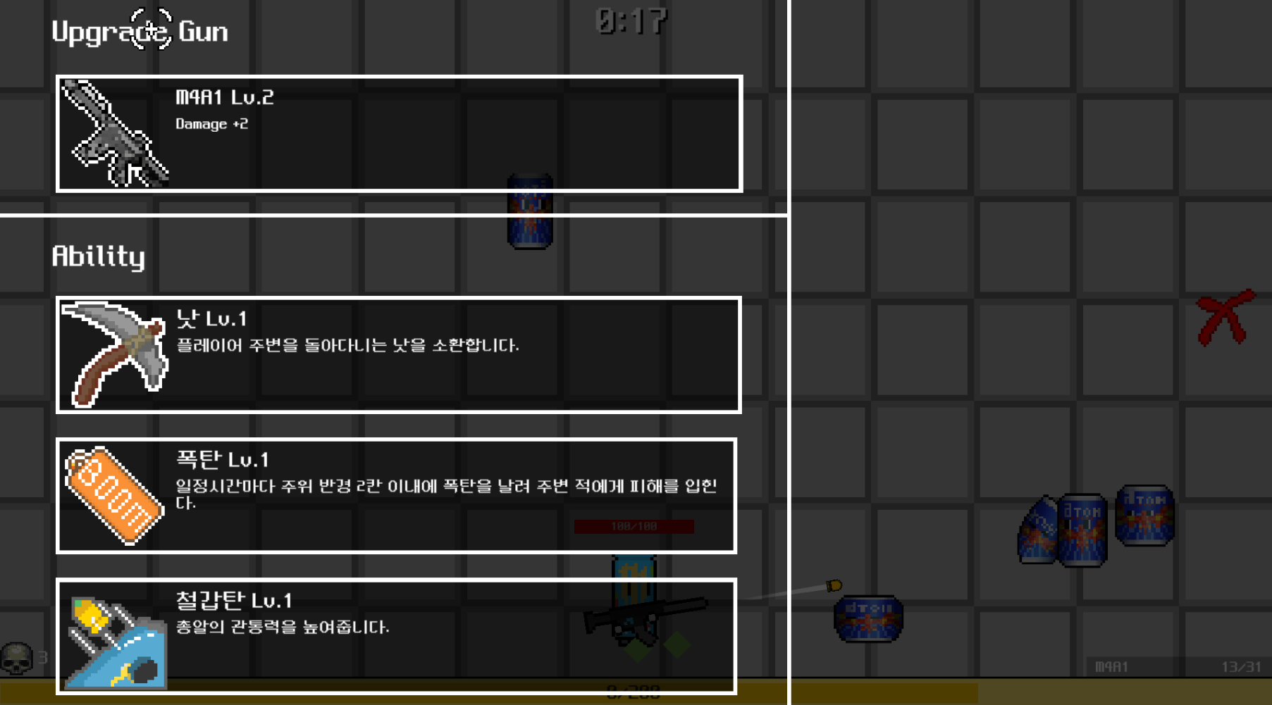
Index
ScreenSh..
Explain.txt
몬스터 스크램블
개발 언어
개발 기간
인원
C#, Unity
1개월
프로그래밍 1
그래픽 1
0. 시작
1. 자기 소개
▼ 팀 작업
1. 슬라임 디펜스
2. 몬스터 스크램블
2학년때, 학교에서 있었던 프로그래밍과 그래픽을 한쌍으로 팀을 짜서 진행 했던 프로젝트의 게임입니다.
메인 프로그래밍을 맡았습니다.
3. 핀볼 좀비
4. EscapeFrom
▶ 개인 작업
2. 마무리
● 배경 & 노력한 점
학교에서 내줬던 과제였던 당시, 여러 프로젝트와 겹쳐 시간이 그렇게 많이 있지 않았습니다.
짧은 기간내에 최대한 좋은 퀄리티를 냈어야 했기에 어떤 게임을 만들어야 할지 많은 고민을 하였고,
당시에 유행하고 있던 뱀파이어 서바이벌에 무기 강화 시스템이 있던 Brotato의 시스템을 채용하여 게임을 만들었습니다.
● 프리펩 위주의 개발
기획자와 상의를 해서 만드는 게임이 아닌 빠른 시일 내에 완성했어야 하는 프로젝트였으므로 엑셀 등의 데이터 형식 개발이 아닌 프리펩을 위주로 개발하였습니다.
● 서비스 로케이터 패턴을 사용
메모리 문제 , 수명 관리 문제 등 기존 싱글톤 패턴의
불편함 때문에 서비스 로케이터 패턴을
구현하여 사용했습니다.

Slide 5
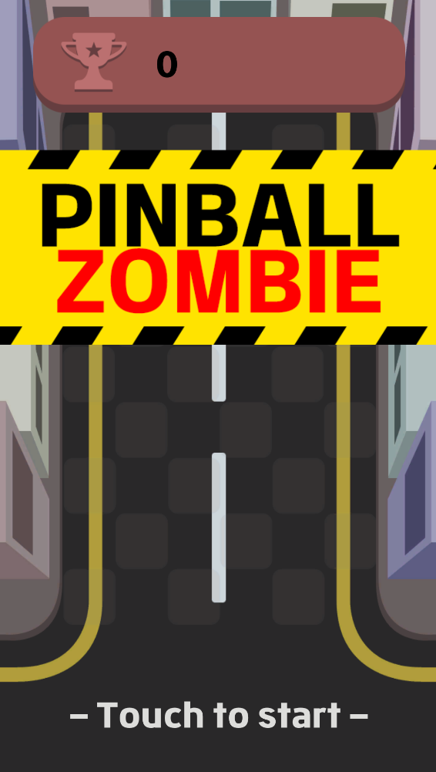
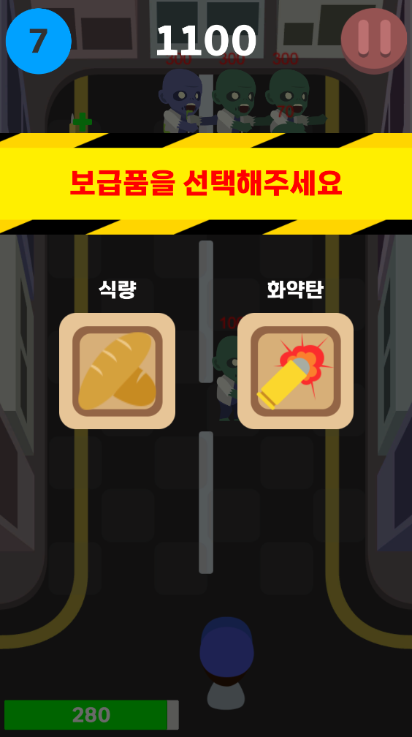
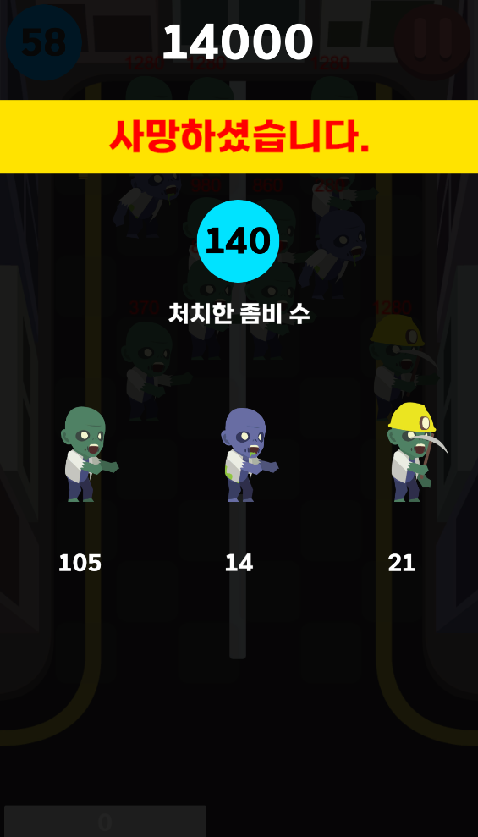
Index
ScreenSh..
Explain.txt
핀볼 좀비
개발 언어
개발 기간
인원
C#, Unity
2일
프로그래밍 2
그래픽 1
기획 1
0. 시작
1. 자기 소개
▼ 팀 작업
1. 슬라임 디펜스
2. 몬스터 스크램블
3. 핀볼 좀비
1학년때, 교내에서 시행하였던 게임잼에서 만든 게임입니다
메인 프로그래밍을 맡았습니다.
4. EscapeFrom
▶ 개인 작업
2. 마무리
● 배경 & 노력한 점
중학교 3학년 후반에 게임개발에 처음 관심을 가지고
유니티를 공부하였습니다.
핀볼 좀비는 제가 유니티를 공부하고 처음으로 한
공동 작업이자 첫 메인 프로그래밍을 한 작업입니다.
공부만 한 저에게 깃허브를 어떻게 사용하는지, 공동 작업은 어떻게 하는 것인지 배우게 해주었던 프로젝트 입니다.
● Dictionary를 사용한 맵 시스템
Dictionary를 사용해서 게임의 흐름과
적의 움직임을 관리했습니다.
● ObjectPool 사용
Object Pool을 사용해서 최적화를 하였습니다.

Slide 6
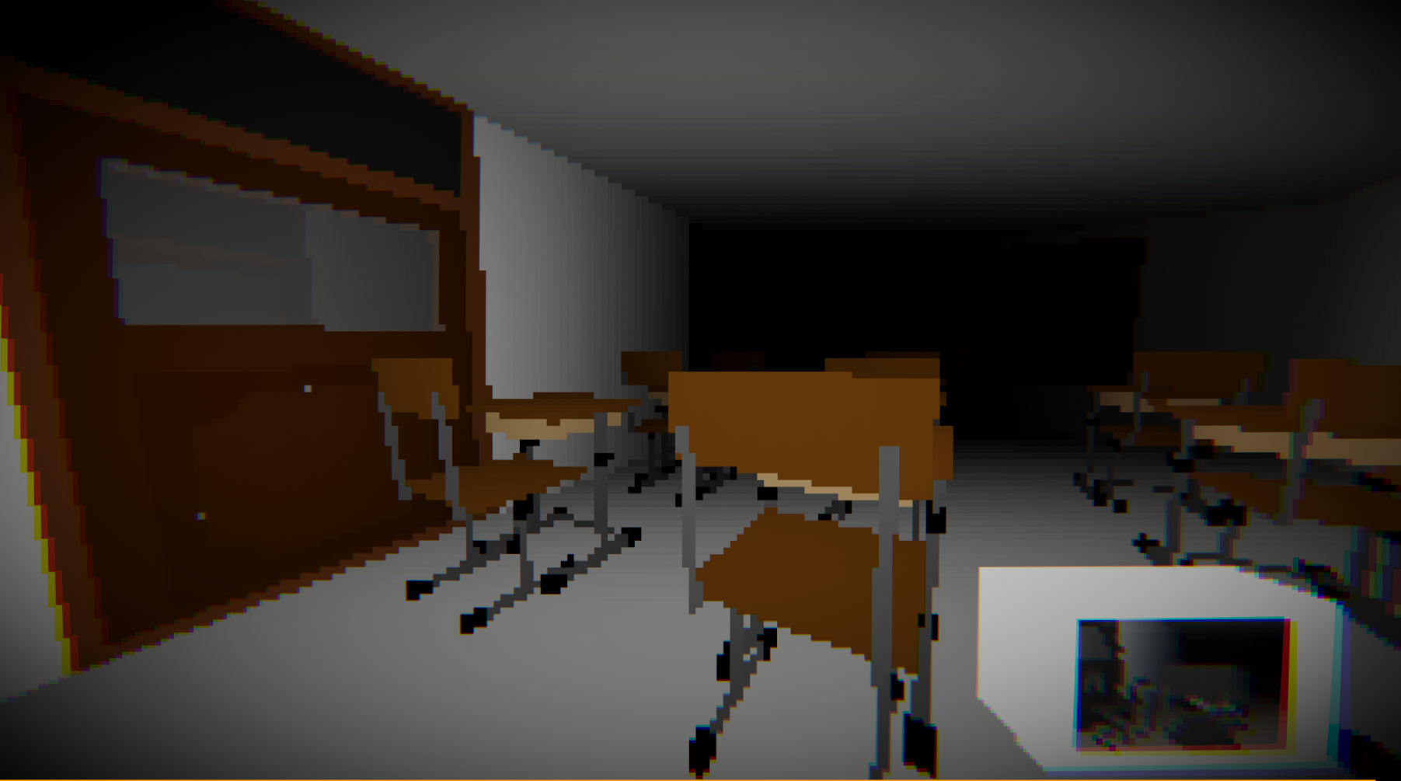
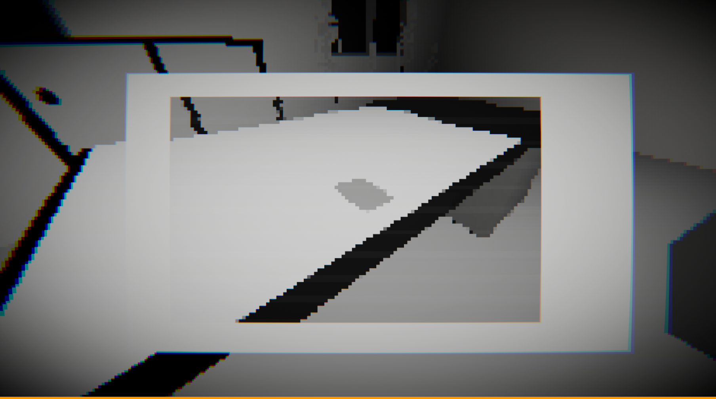
Index
ScreenSh..
Explain.txt
Escape From
개발 언어
개발 기간
인원
C#, Unity
1개월
프로그래밍 2
그래픽 1
기획 1
0. 시작
1. 자기 소개
▼ 팀 작업
1. 슬라임 디펜스
2. 몬스터 스크램블
2학년때, 동아리 게임잼에서
시도했던 공포게임입니다.
작업자가 층을 맡아 작업을 했으며
1층, 2층, 플레이어를 작업했습니다.
3. 핀볼 좀비
4. EscapeFrom
▶ 개인 작업
2. 마무리
● 배경 & 노력한 점
처음으로 시도했던 공포게임입니다.
당시에 재미있고 인상깊게 했던 게임인 IMSCARED를
레퍼런스 삼아서 제작했던 프로젝트입니다.
게임을 최대한 무섭게 만들기 위하여 어떻게 공포스러운 분위기를 연출할지, 어떻게 게임을 예쁘게 만들지 고민했던
기억이 있습니다.
● Pixelate, Retro 쉐이더 작성
게임의 공포스러운 분위기를 더욱 강조하기 위하여 쉐이더를 직접 작성하여 사용하였습니다.
● Subrender Pass 작성
URP에서 작업하였으므로, 일반적인 Shader 적용법이랑은 다른

Slide 7
Index
ScreenSh..
Explain.txt
2023 전국기능경기대회 연습
개발 언어
개발 기간
인원
C#, Unity
3일
프로그래밍 1
0. 시작
1. 자기 소개
▶ 팀 작업
▼ 개인 작업
1. 2023 전국 기능 경..
전국기능경기대회때 도우미로써
만들었던 타워디펜스 게임입니다.
2. 2024 전국 기능 경..
3. Dialogue Syste..
4. 3D Rendering
2. 마무리
● 배경 & 노력한 점
2023 전국기능 경기대회에서 도우미로서
작업했던 프로젝트입니다.
당시 지방 기능경기대회에서 기회를 얻는데 실패하였지만
담당 선생님께서 도우미로서 데려가서 전국기능경기대회에 간접적으로 나마 참여할 수 있었습니다.
● 빌보드 시스템
3D 에셋의 부족으로 인하여 빌보드 시스템을 채용, 2.5D로 게임을 만들었습니다.
● Tween 시스템 구현
Object Pool을 사용해서 최적화를 하였습니다.

